Slide 1

Potentiel Chimique
Tut’ Rentrée 2021-2022
Oskour feat Dydou

Slide 2
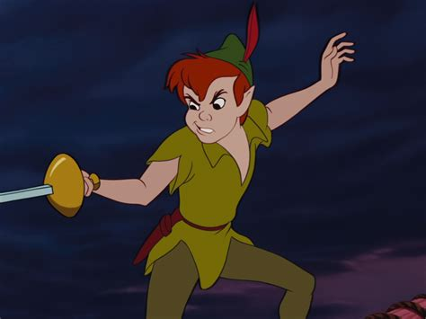


Peter Plan
I- Quelques concepts physiques :
A- Diffusion (liquides et gaz)
B- Loi de Fick
C- Pression osmotique
D- Pression oncotique
E- Abaissement cryoscopique
F- Mesure de l’osmolalité
II- Filtration, diffusion et convection :
A- Filtration, ultrafiltration et dialyse
B- Diffusion et convection à travers une membrane :
1) Diffusion dans un liquide seul
2) Diffusion des gaz à l’interface air-eau
3) La convection
4) En pratique

Slide 3
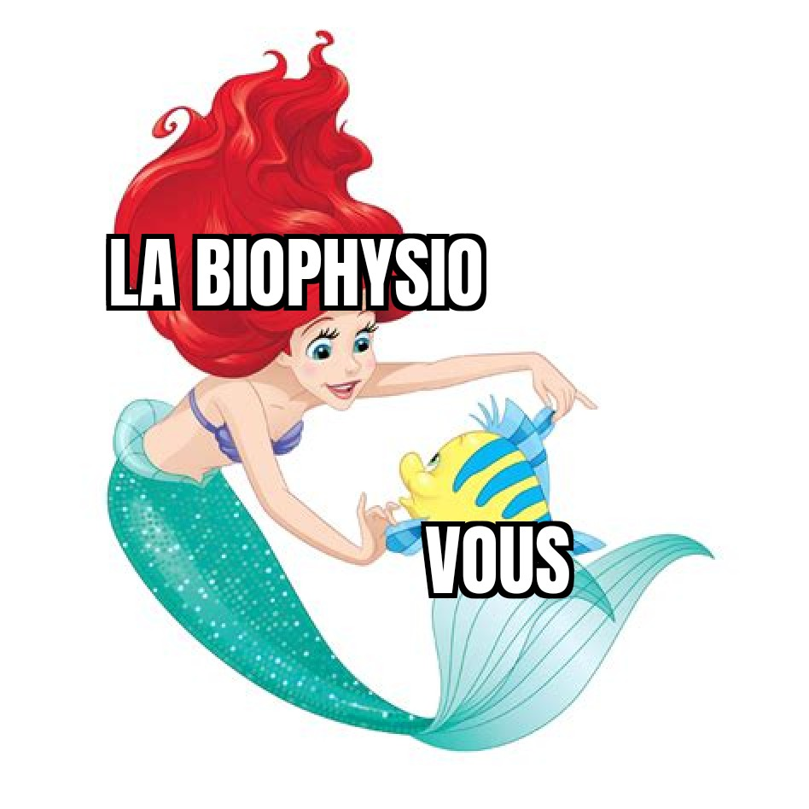
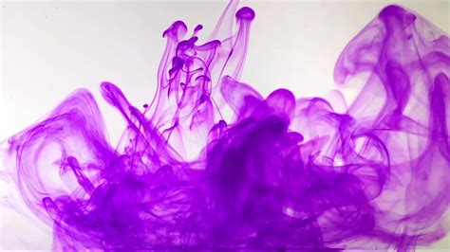
I- Quelques concepts physiques
A- Diffusion (liquides et gaz)
« La diffusion est la tendance d’une molécule dissoute dans l’air ou dans l’eau à se distribuer de manière homogène par agitation thermique. Cette molécule a un potentiel de diffusion (ou potentiel chimique = PC). »
Phénomène thermodynamique visant un état d’énergie minimal
Agitation thermique = moteur de la diffusion
Le potentiel chimique d’une espèce dépend de :
  Sa concentration +++
  Son coefficient de diffusion
  Sa mobilité mécanique
  La température (=constante)
Importent peu en physio

Slide 4
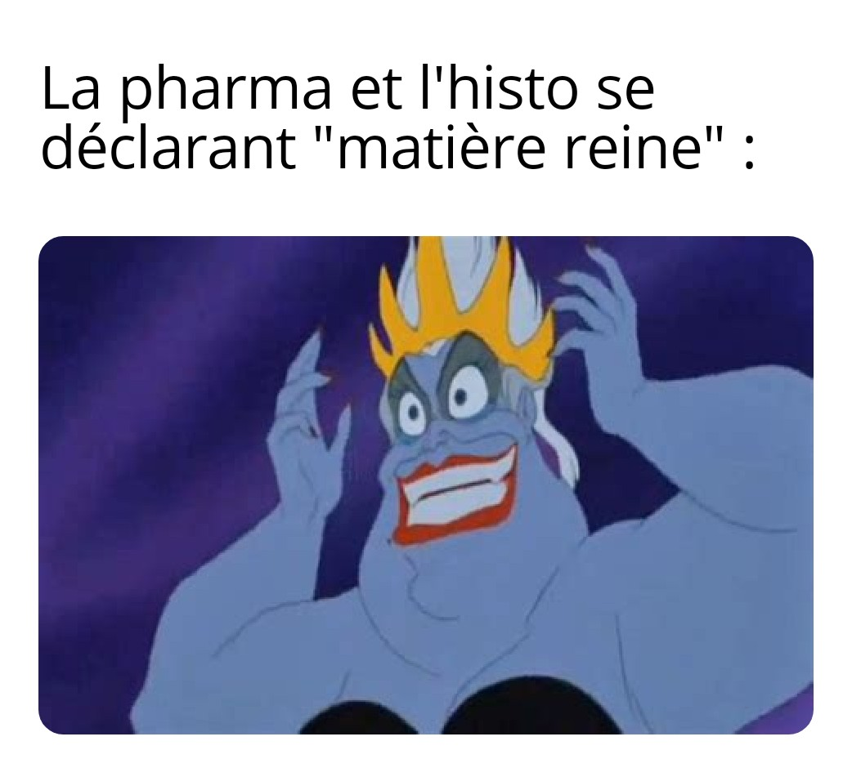
I- Quelques concepts physiques
A- Diffusion (liquides et gaz)
Même concentration !
+ concentré
- concentré

Slide 5

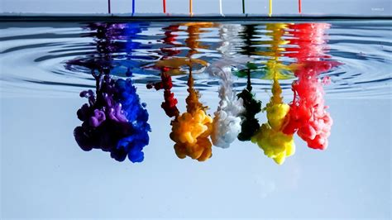
I- Quelques concepts physiques
Expérience Jammie !

Slide 6
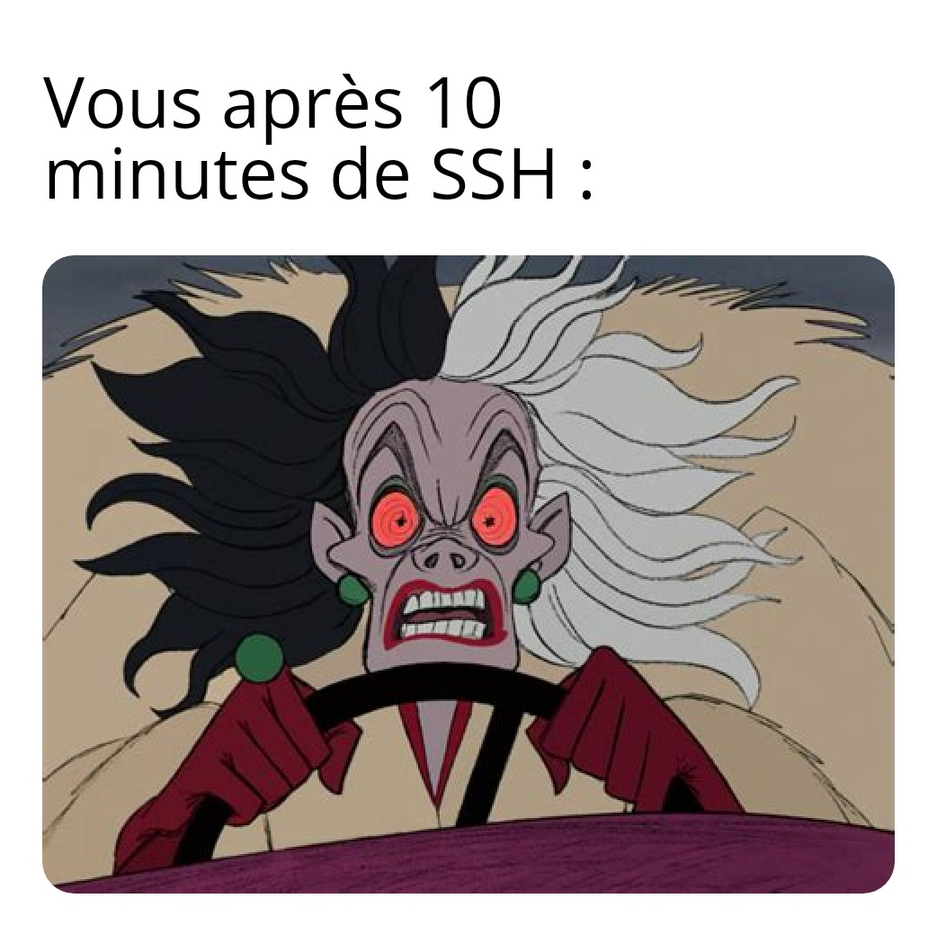
I- Quelques concepts physiques
B- Loi de Fick
Une molécule diffuse de l’endroit où elle est le plus concentrée vers l’endroit où elle est le moins concentré.
Le flux diffusif est proportionnel au coefficient de diffusion et au gradient de concentration

Slide 7
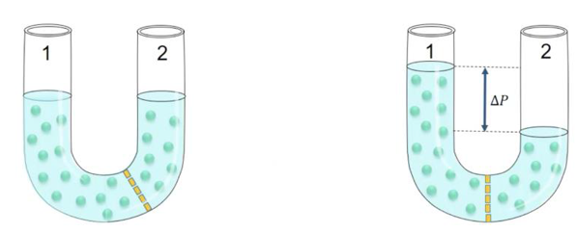
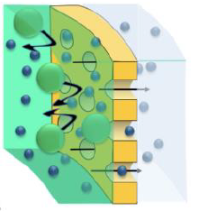
I- Quelques concepts physiques
C- Pression osmotique
Pression osmotique : Pression due aux osmoles non diffusibles à travers la paroi.
Une molécule en solution s’appelle une osmole.
Toute molécule en solution (y compris les molécules d’eau) exerce une pression osmotique proportionnelle à sa concentration.
Membrane mobile
Membrane fixe

Slide 8
I- Quelques concepts physiques
C- Pression osmotique
Osmomètre de Dutrochet

Slide 9
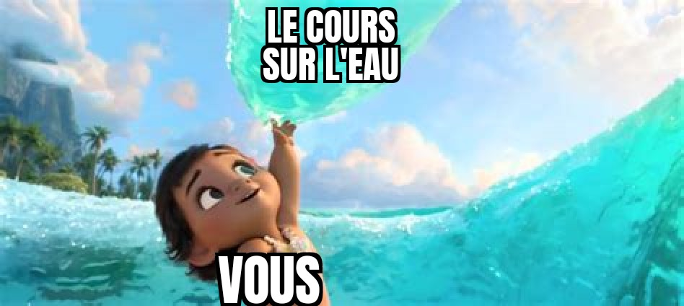
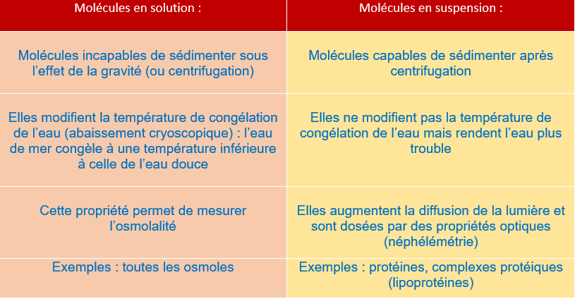
I- Quelques concepts physiques
D- Pression oncotique
Pression oncotique = pression osmotique pour GROSSES molécules (suspension)
Oncotique = suspension
Osmotique = solution

Slide 10
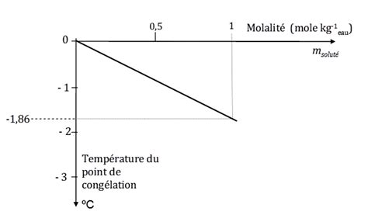
I- Quelques concepts physiques
E- Abaissement cryoscopique
Abaissement cryoscopique : différence entre la température de congélation de l’eau pure et celle d’une solution.

Slide 11
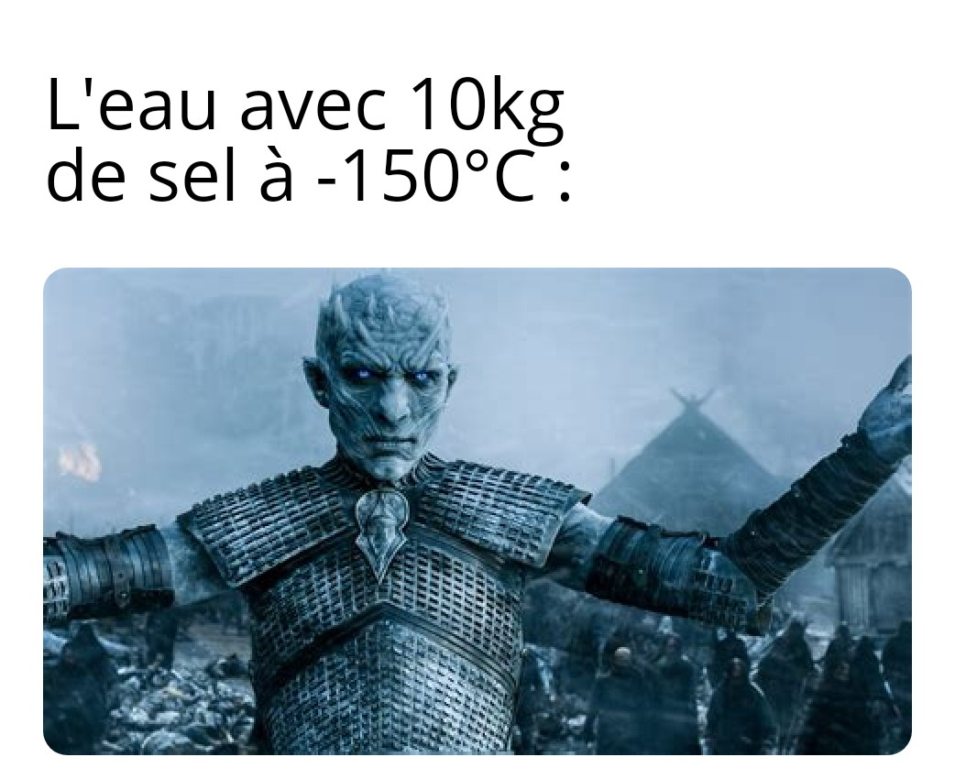
I- Quelques concepts physiques
F- Mesure de l’osmolalité
Relation linéaire osmolalité / abaissement cryoscopique
Théoriquement 2 méthodes :
  - Mesurer la pression osmotique (osmomètre de Dutrochet).
- Mesurer l’abaissement cryoscopique.
En pratique une seule façon = abaissement cryoscopique !

Slide 12
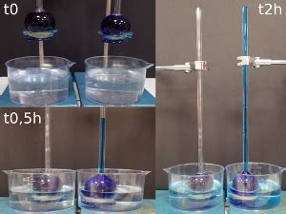
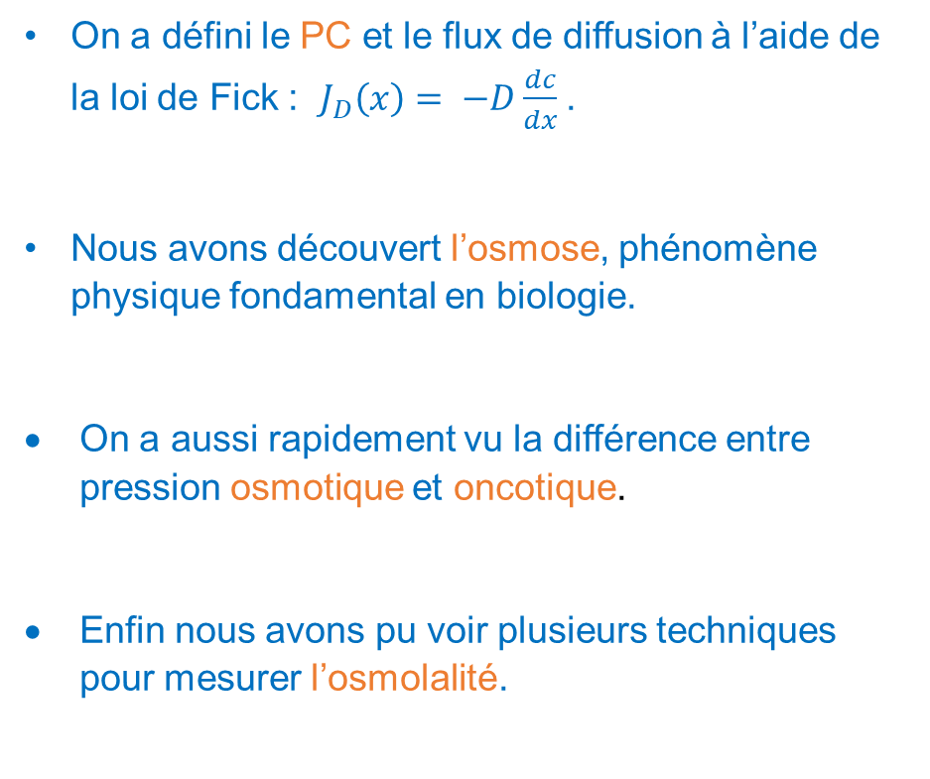
I- Quelques concepts physiques
Le Récap
On a défini le PC et le flux de diffusion à l’aide de la loi de Fick : $J_{D}\left(x\right)= −D\frac{dc}{dx}$.
Nous avons découvert l’osmose, phénomène physique fondamental en biologie.
On a aussi rapidement vu la différence entre pression osmotique et oncotique.
Enfin nous avons pu voir plusieurs techniques pour mesurer l’osmolalité.

Slide 13
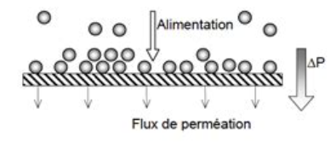
II- Filtration, diffusion et convection
A- Filtration, ultrafiltration et dialyse
Filtration : Passage d’eau et de molécules en solution OU en suspension à travers une membrane non sélective.
Ultrafiltration : Passage d’eau et de molécules en solution à travers une membrane sélective. Les molécules en suspension ne passent pas ! C’est comme une filtration sauf qu’on retient les grosses molécules.
Membrane sélective : Membrane qui retient un certain nombre de composés d’un côté de la membrane.
Dialyse : Passage par une membrane retenant les molécules en suspension mais pas celles en solution.

Slide 14
II- Filtration, diffusion et convection
B- Diffusion et convection à travers une membrane
1) Diffusion dans un liquide seul
Les potentiels chimiques sont initialement maximaux et nuls après diffusion car la membrane n’est pas sélective.

Slide 15
II- Filtration, diffusion et convection
B- Diffusion et convection à travers une membrane
2) Diffusion des gaz à l’interaction air-eau
Les molécules de gaz aériennes sont en équilibre avec les molécules de gaz dissoutes et le flux de gaz air-eau dépend :
Du coefficient de diffusion
Du gradient de pression partielle.
La pression partielle correspond à la pression dont est responsable un seul gaz = la pression qu’exercerait les molécules du composant s’il occupait seul le volume du mélange.
Elle se calcule avec $P_{i}=F_{i}∗P_{tot}=\frac{n_{i}}{n_{tot}}∗P_{tot}$.

Slide 16
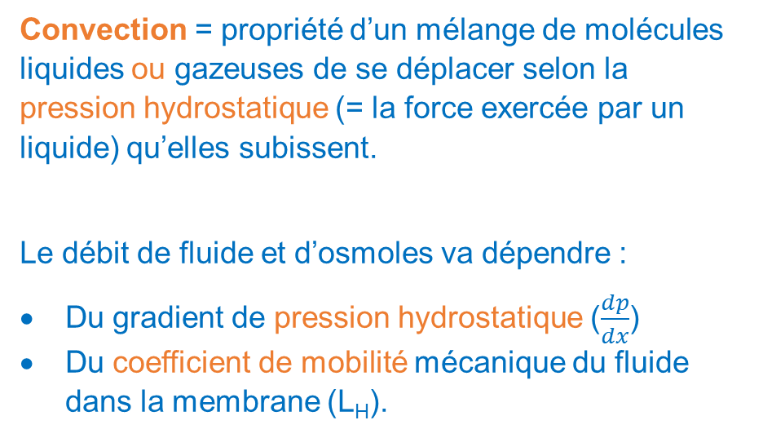
II- Filtration, diffusion et convection
B- Diffusion et convection à travers une membrane
3) Convection
Convection = propriété d’un mélange de molécules liquides ou gazeuses de se déplacer selon la pression hydrostatique (= la force exercée par un liquide) qu’elles subissent.
Le débit de fluide et d’osmoles va dépendre :
Du gradient de pression hydrostatique ($\frac{dp}{dx}$)
Du coefficient de mobilité mécanique du fluide dans la membrane (L_{H}).

Slide 17
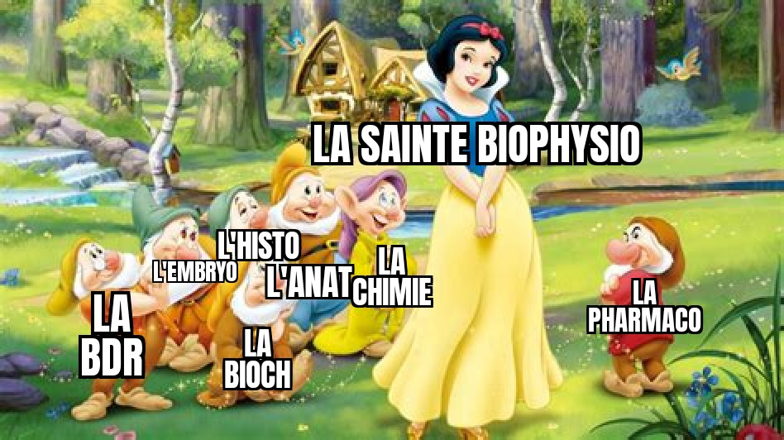
II- Filtration, diffusion et convection
B- Diffusion et convection à travers une membrane
4) En pratique
Convection à travers une membrane non sélective :
Au départ = composition osmolaire identique.
Sans générer de potentiel chimique puisqu’eau et osmoles peuvent passer

Slide 18
II- Filtration, diffusion et convection
B- Diffusion et convection à travers une membrane
4) En pratique
Convection à travers une membrane idéale sélective :
Au départ, absence de potentiel chimique.
La membrane est imperméable aux molécules jaunes.
On exerce une pression du côté gauche et par convection.
A gauche = + jaunes = PC fort

Slide 19

II- Filtration, diffusion et convection
B- Diffusion et convection à travers une membrane
4) En pratique
Diffusion à travers une membrane idéale sélective
On part de la situation précédente + on laisse la situation évoluer.
Si la membrane n’est pas du tout perméable aux jaunes = on maintient un potentiel élevé à gauche pour les molécules jaunes.

Slide 20
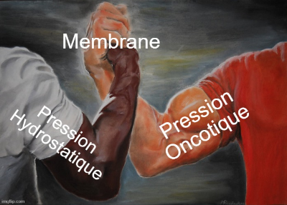
II- Filtration, diffusion et convection
B- Diffusion et convection à travers une membrane
4) En pratique
PC des protéines fort à gauche + PC osmoles équivalent = Flux d’eau de droite à gauche.
+ pression hydrostatique opposée = 0 flux !

Slide 21
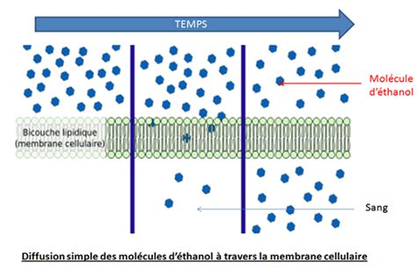
II- Filtration, diffusion et convection
Le Récap’
Les compartiments de l’organisme contiennent des substances dissoutes ou en suspension séparées par des membranes biologiques.
Les forces mises en jeu pour les échanges osmolaires entre les compartiments sont les pressions hydrostatique, oncotique et osmotique qui vont, selon les situations, aboutir à différentes situations d’équilibre !
On a aussi vu les définitions de convection (sous une pression hydrostatique) et de diffusion (sous le potentiel chimique).

Slide 22
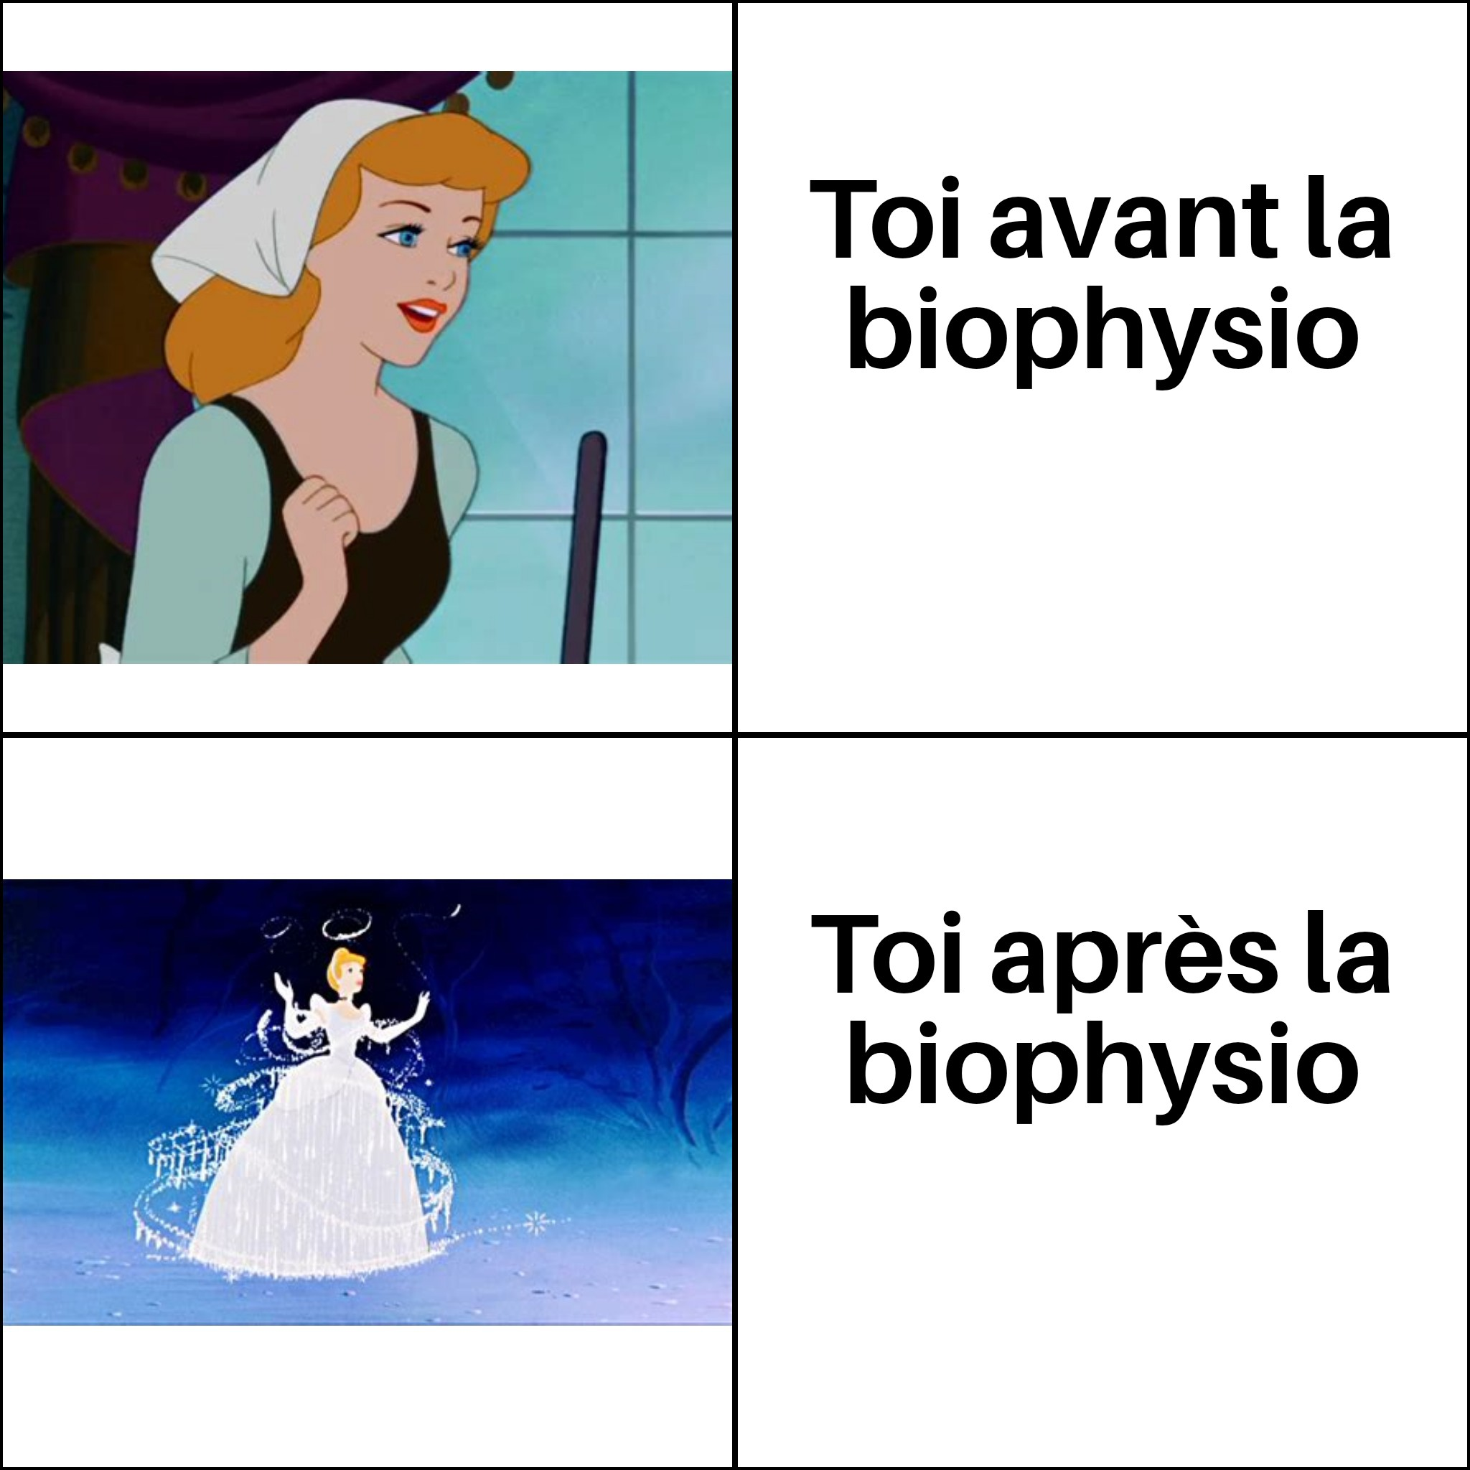
Merci pour votre attention et bon courage c’est un cours fondamental pour la suite !
Les QCM sont souvent accessibles en plus ♥

Slide 23
Quelques QCM
QCM 1 : A propos du cours « potentiel chimique », indiquez la (les) proposition(s) exacte(s) :
A) Le potentiel chimique dépend de la concentration, du coefficient de diffusion, de la température et de la mobilité mécanique de l’espèce considérée
B) Pression osmotique = solution, pression oncotique = suspension
C) Le flux de diffusion est opposé au gradient de concentration
D) En pratique on utilise uniquement l’osmomètre de Dutrochet pour mesurer l’osmolalité
E) Les propositions A, B, C et D sont fausses
Socrative student : nom de la room BIOFEESIO

Slide 24
Quelques QCM
QCM 1 : ABC
A) Vrai
B) Vrai : En simplifiant l’idée est là
C) Vrai : On oublie pas le petit – dans la formule
D) Faux : Surtout pas ! On veut pas de tube de 10km de haut et on a pas de membrane parfaite !
E) Faux

Slide 25
Quelques QCM (prof)
QCM 2 : La diffusion d’un ion à travers une membrane qui lui est perméable dépend de certains paramètres indiqués par la loi de Fick. Parmi les suivants, lesquels faut-il retenir ?
La diffusion d’un ion à travers une membrane qui lui est perméable dépend de la mobilité mécanique de cet ion dans la membrane
B) La diffusion d’un ion à travers une membrane qui lui est perméable dépend de la différence de concentration de cet ion de part et d’autre de la membrane
C) La diffusion d’un ion à travers une membrane qui lui est perméable dépend de la différence de potentiel électrique de part et d’autre de la membrane
D) La diffusion d’un ion à travers une membrane qui lui est perméable dépend du potentiel chimique de cet ion
E) Les propositions A, B, C et D sont fausses
Socrative student : nom de la room BIOFEESIO

Slide 26
Quelques QCM
QCM 2 : ABCD
A) Vrai
B) Vrai
C) Vrai
D) Vrai
E) Faux

